Slide 1
알고리즘과 세상
10406 김민준, 10330 하석현

Slide 2
목차
1
알고리즘이란 무엇인가?
2
시간 복잡도
3
여러 가지 알고리즘
4
알고리즘의 활용

Slide 3
알고리즘이란 무엇인가?
문제를 해결하기 위한 절차나 방법
어떠한 행동을 하기 위해서 만들어진 명령어들의 유한 집합
입력 - 알고리즘은 0 또는 그 이상의 외부에서 제공된 자료가 존재해야한다.
출력 - 알고리즘은 최소 1개 이상의 결과를 가져야한다.
명확성 - 알고리즘의 각 단계는 명확하여 애매함이 없어야 한다.
유한성 - 알고리즘은 단계들을 유한한 횟수로 거친 후 문제를 해결하고 종료해야 한다. 알고리즘의 한 단계 이후 m의 값은 n 보다 작으며, m != 0이면 n의 값은 다음 번 단계에서 줄어든다.
효과성 - 알고리즘의 모든 연산들은 사람이 종이와 연필을 이용하여 유한한 시간 안에 정확하게 수행할 수 있을 정도로 충분히 단순해야 한다.

Slide 4
시간 복잡도
알고리즘의 우열을 가릴 수 있을까? Y/N
정답: Yes
시간 복잡도: 특정 크기의 자료에 따라 알고리즘 수행에 걸리는 시간을 나타낸 것
예)
자연수 n을 입력받아 1부터 n까지의 수를 출력하는 알고리즘의 시간 복잡도: n
자연수 n을 입력받아 n*n정사각형을 출력하는 알고리즘의 시간 복잡도: n

Slide 5
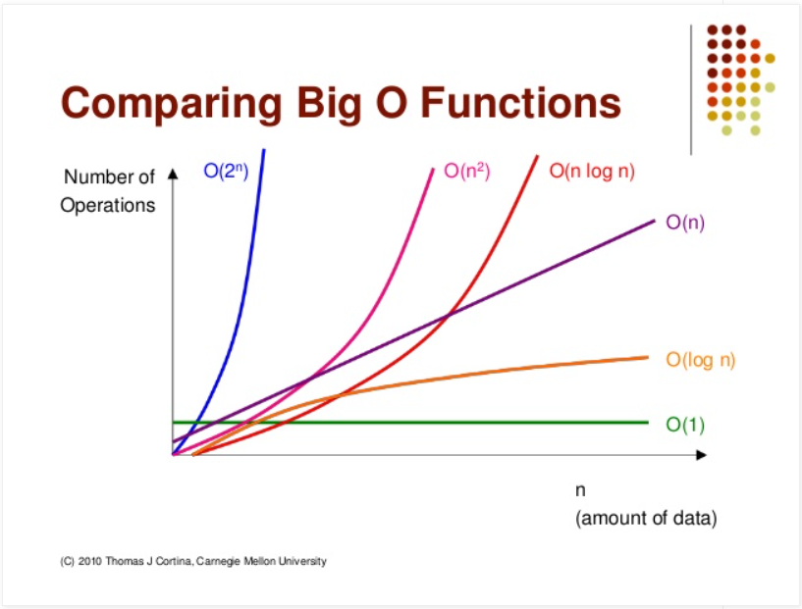
시간 복잡도
bigO 표기법

Slide 6
여러 가지 알고리즘
정렬 알고리즘 – 버블 정렬
시간 복잡도: O(n^2)

Slide 7
여러 가지 알고리즘
정렬 알고리즘 – 버블 정렬
시간 복잡도: O(n^2)

Slide 8
여러 가지 알고리즘
정렬 알고리즘 – 삽입 정렬
시간 복잡도: O(n^2)

Slide 9
여러 가지 알고리즘
정렬 알고리즘 – 병합 정렬
시간 복잡도: O(n log(n))

Slide 10
여러 가지 알고리즘
탐색 알고리즘 – 이진 탐색
시간 복잡도: O(log(n))
1~100까지의 숫자 중 하나를 생각한 친구와
업다운 게임을 할 때
친구가 가장 빨리 숫자를 찾을 수 있는 알고리즘은?

Slide 11
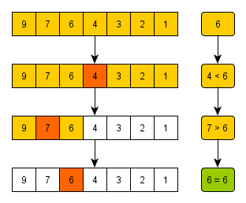
여러 가지 알고리즘
탐색 알고리즘 – 이진 탐색
시간 복잡도: O(log(n))

Slide 12
여러 가지 알고리즘
그리디 알고리즘
500원, 100원, 50원, 10원, 5원, 1원짜리 동전을 사용해서
389원을 지불할 때 사용할 수 있는 최소의 동전 개수는?

Slide 13
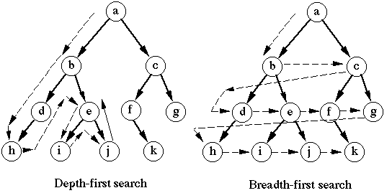
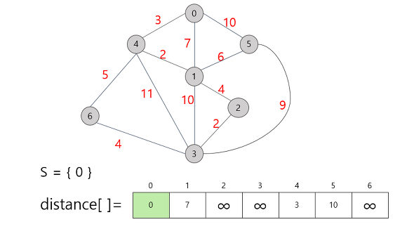
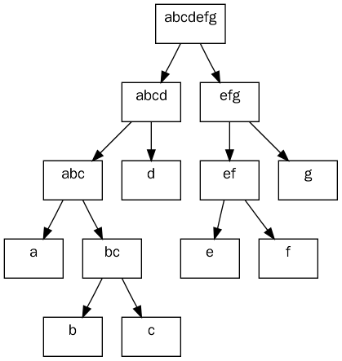
여러 가지 알고리즘
기타 등등(그래프 탐색 알고리즘, 최단거리 알고리즘, 동적 계획법)

Slide 14
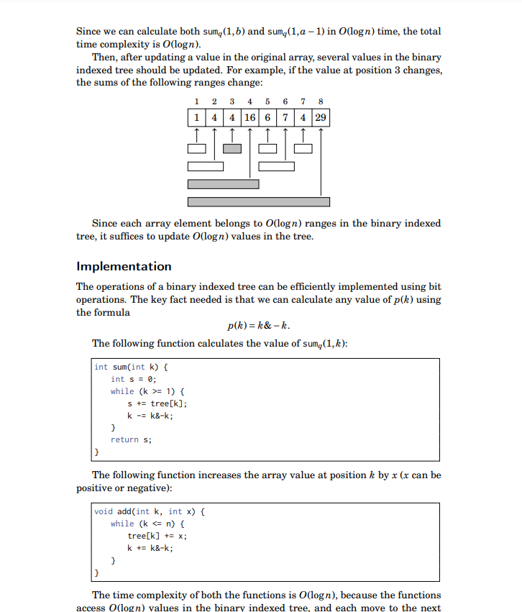
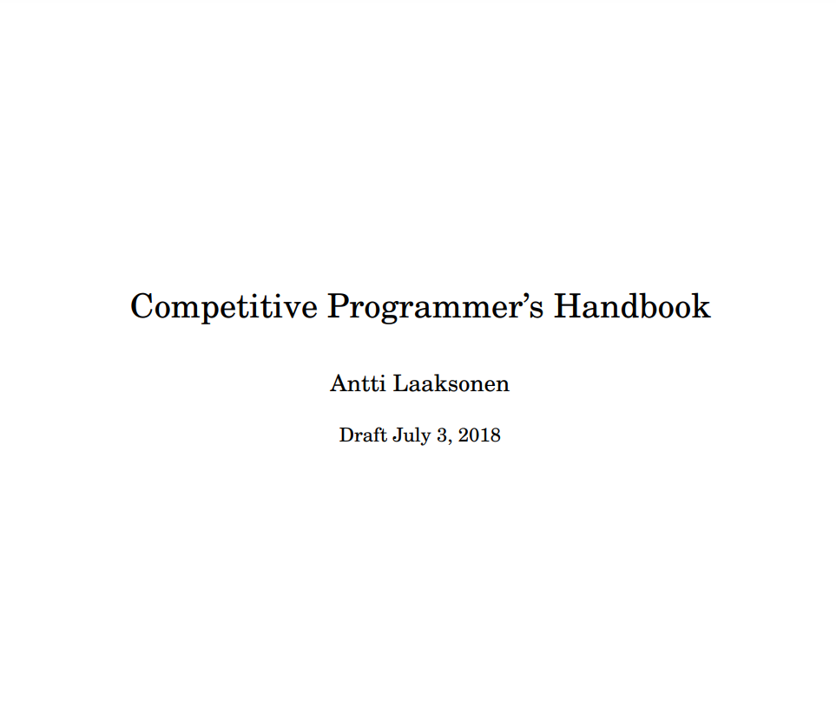
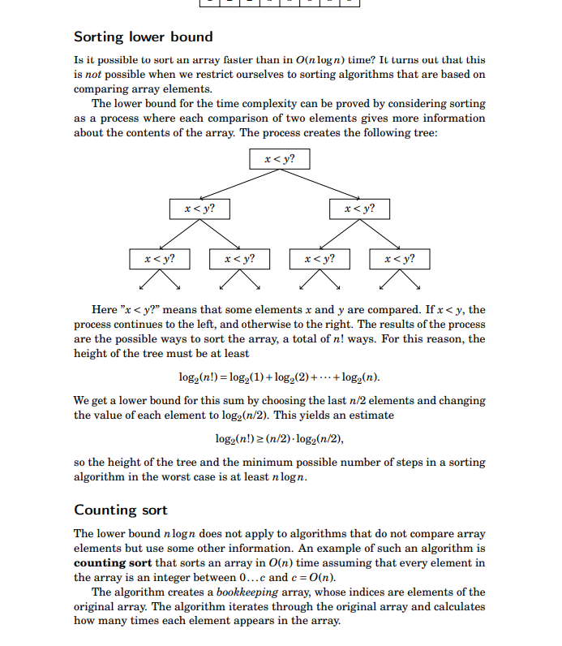
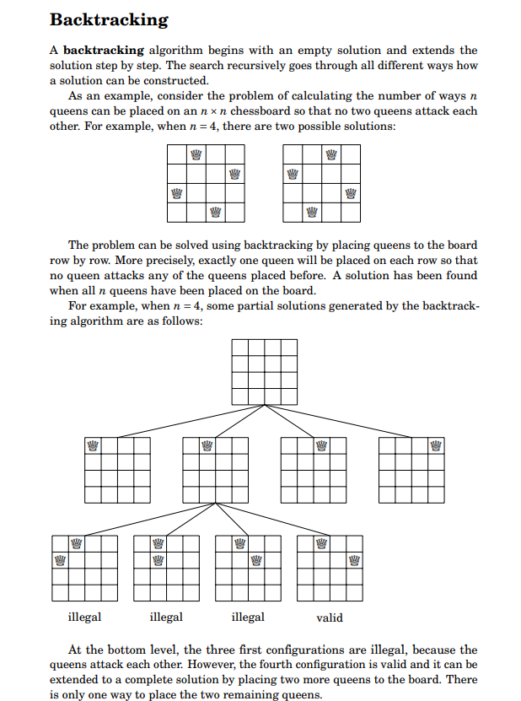
책 추천

Slide 15
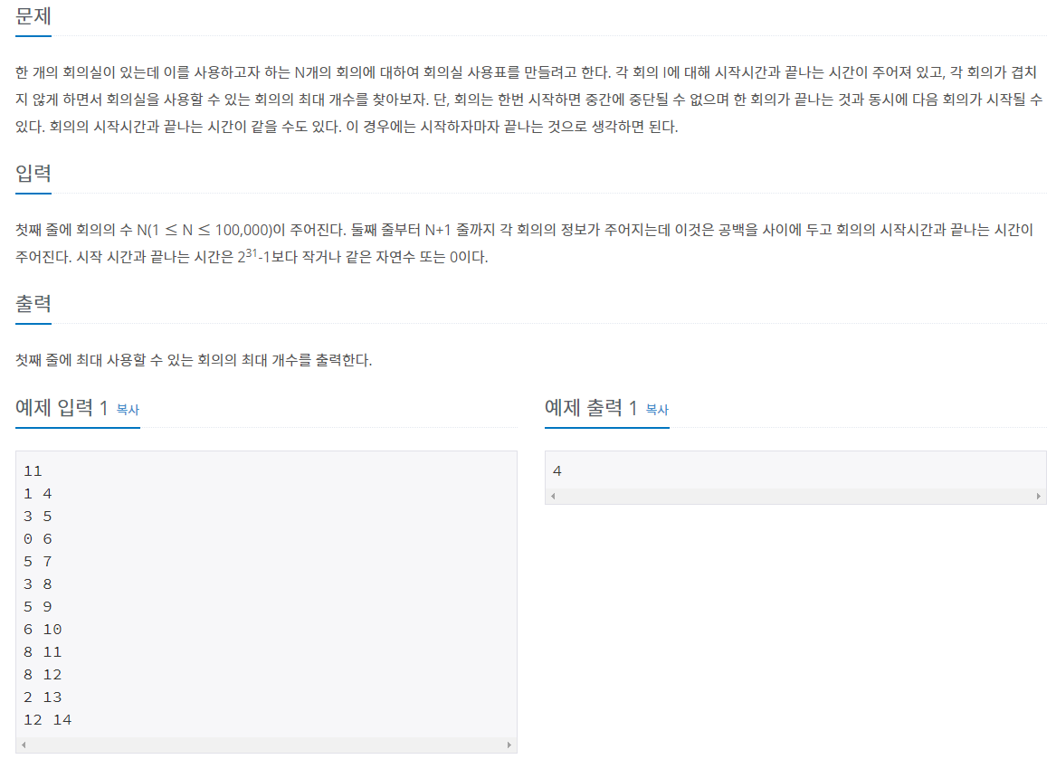
알고리즘의 활용
회의실 시간 배정 문제 해결 프로그램 제작

Slide 16
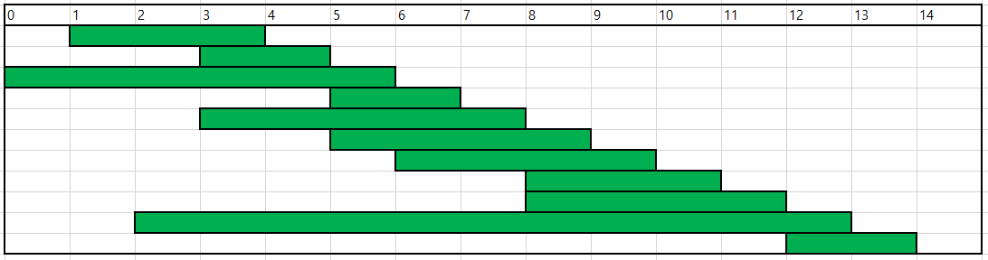
알고리즘의 활용
회의실 시간 배정 문제 해결 프로그램 제작
(정렬 알고리즘, 그리디 알고리즘 활용)

Slide 17
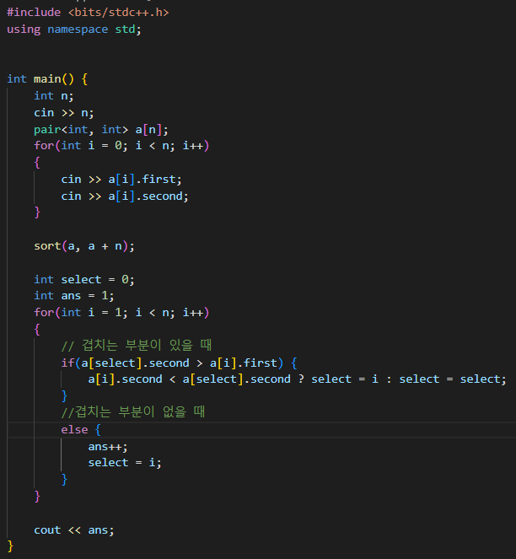
알고리즘의 활용

